Slide 1
AVANTUM CONSULTING
Informe de Resultados
Evaluacion de Factores de Riesgo Psicosocial
INDECOL
Sector: Comercio/financiero | 19 evaluados | April de 2026
Resolucion 2764 de 2022 | Ministerio de Trabajo Colombia | Confidencial

Slide 2
Contenido de la Presentacion
Estructura del informe
01 Ficha Tecnica
06 Extralaborales y Estres
02 Perfil Demografico (ASIS)
07 Mapa de Calor por Areas
03 Resultados Intralaborales Globales
08 Ausentismo y Costo Economico
04 Analisis por Dominios
09 Conclusiones
05 Dimensiones Criticas
10 Plan de Intervencion
Avantum Consulting | Informe Riesgo Psicosocial — INDECOL | Res. 2764/2022
2

Slide 3
Ficha Tecnica
Metodologia de evaluacion
Empresa evaluada
INDECOL
Sector economico
Comercio/financiero
Total evaluados
19 personas (9 Forma A / 10 Forma B)
Instrumentos
Forma A, Forma B, Extralaboral, Cuestionario de Estres
Baremos
Nacionales por tipo de cargo y sexo (2010 / 2022)
Clasificacion
Sin riesgo | Bajo | Medio | Alto | Muy alto
Marco normativo
Resolucion 2764/2022 y Resolucion 2646/2008
Referente nacional
ENCST 2013-2021 (II y III Encuesta Nacional)
Periodo evaluacion
April de 2026
Avantum Consulting | Informe Riesgo Psicosocial — INDECOL | Res. 2764/2022
3

Slide 4
Resultados Globales — KPIs Ejecutivos
Resumen de exposicion al riesgo psicosocial
Riesgo alto
Riesgo alto
73.7%
IntraA
IntraB
A+MA - Estrés
36.8%
60.0%
47.4%
A+MA - Extralaboral
A+MA - Intralaboral B
A+MA - Protocolos Urgentes
Alerta: La empresa debe realizar una reevaluacion en no mas de 12 meses (Res. 2764/2022)
Avantum Consulting | Informe Riesgo Psicosocial — INDECOL | Res. 2764/2022
4

Slide 5
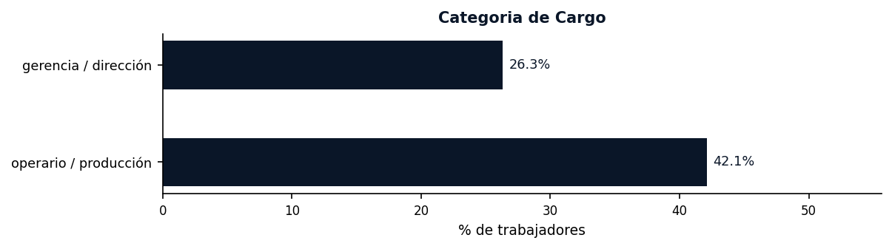
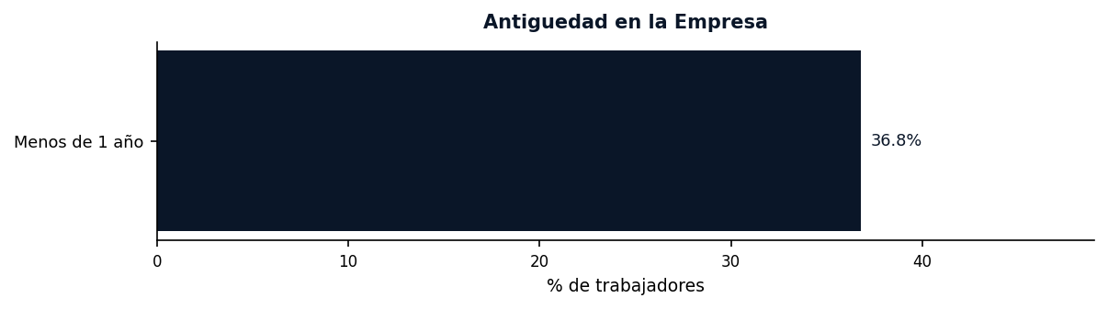
Perfil Demografico (ASIS)
Caracteristicas sociodemograficas de la poblacion evaluada
Cobertura de evaluacion: 19 de 19 trabajadores (100.0%)
Avantum Consulting | Informe Riesgo Psicosocial — INDECOL | Res. 2764/2022
5

Slide 6
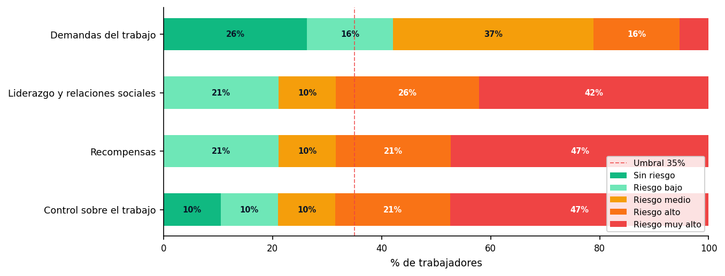
Resultados Intralaborales — Dominios
Distribucion de los 5 niveles de riesgo por dominio
Dominio % A+MA
Control sobre el traba...
68.5%
Recompensas
68.5%
Liderazgo y relaciones...
68.4%
Demandas del trabajo
21.1%
Avantum Consulting | Informe Riesgo Psicosocial — INDECOL | Res. 2764/2022
6

Slide 7
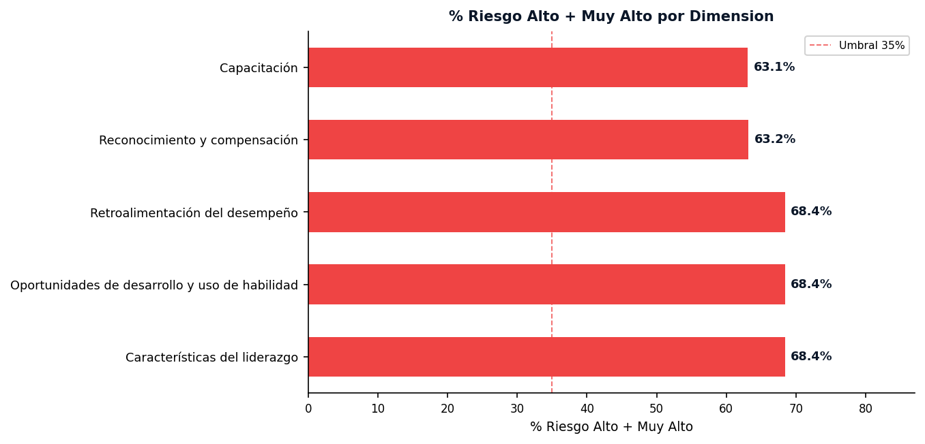
Dimensiones Intralaborales Criticas
Top 5 dimensiones con mayor porcentaje de riesgo Alto + Muy Alto
Características del liderazgo
68.4%
Oportunidades de desarrollo y uso de habilidad
68.4%
Retroalimentación del desempeño
68.4%
Reconocimiento y compensación
63.2%
Capacitación
63.1%
Avantum Consulting | Informe Riesgo Psicosocial — INDECOL | Res. 2764/2022
7

Slide 8
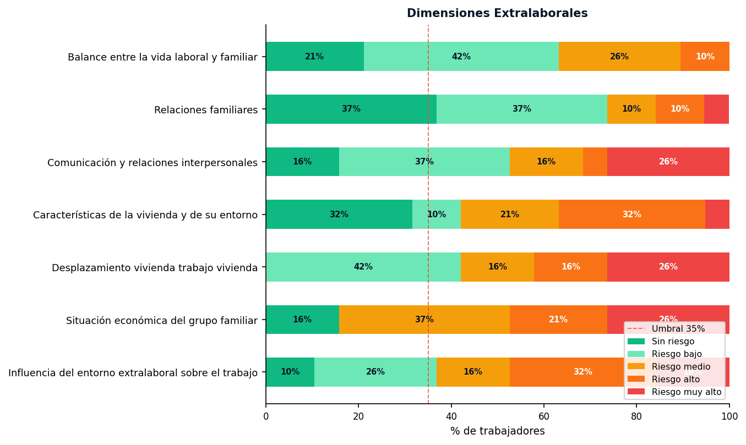
Resultados Extralaborales y Estres
Distribucion de riesgo en factores externos al trabajo
Avantum Consulting | Informe Riesgo Psicosocial — INDECOL | Res. 2764/2022
8

Slide 9
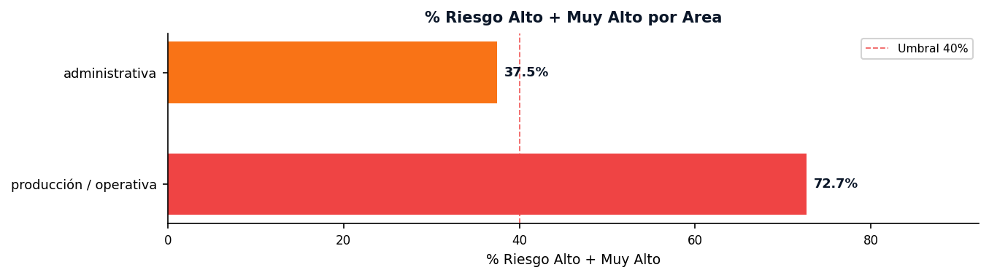
Mapa de Calor por Areas
Porcentaje de trabajadores en Riesgo Alto + Muy Alto por area
Area | % A+MA | Nivel
producción / operativa
72.7%
administrativa
37.5%
Avantum Consulting | Informe Riesgo Psicosocial — INDECOL | Res. 2764/2022
9

Slide 10
Ausentismo y Costo Economico
Indicadores de ausentismo laboral y estimacion de costo (Metodologia R10)
0.0%
-3.0pp
19
Tasa de ausentismo
Diferencia vs pais
Trabajadores en planta
Indicador
Valor
N° trabajadores (planta evaluada)
19.0
% ausentismo actual (últimos 12 meses)
0.0
Costo salario anual × FTE
33600000.0
Capacidad productiva anual
638400000.0
Pérdida económica anual por ausentismo
0.0
Pérdida económica del empleador (60%)
0.0
Pérdida productividad (ausentismo + presentismo)
0.0
Costo estimado riesgo psicosocial (30%)
0.0
Avantum Consulting | Informe Riesgo Psicosocial — INDECOL | Res. 2764/2022
10

Slide 11
Conclusiones
Hallazgos principales y recomendaciones
Nivel de riesgo global: Riesgo alto (nivel 4/5) para la poblacion evaluada (19 trabajadores).
Sector economico: Comercio/financiero.
Dimensiones criticas: Características del liderazgo, Oportunidades de desarrollo y uso de habilidad, Retroalimentación del desempeño (68.4%, 68.4%, 68.4% respectivamente).
Area con mayor criticidad: producción / operativa (72.7% riesgo Alto+Muy Alto).
Ausentismo: 0.0% (-3.0pp vs promedio nacional).
Conforme a la Res. 2764/2022, se requiere implementar el plan de intervencion en los plazos establecidos y realizar seguimiento periodico.
Avantum Consulting | Informe Riesgo Psicosocial — INDECOL | Res. 2764/2022
11

Slide 12
Plan de Intervencion Prioritaria
Dimensiones con >=35% de riesgo Alto + Muy Alto
Dimension
% A+MA
Estrategia
Plazo
Responsable
Características del liderazgo
68.4%
Intervencion especifica — definir con SST
0–3 meses
SST / RRHH
Oportunidades de desarrollo y uso de habilidad
68.4%
Intervencion especifica — definir con SST
0–3 meses
SST / RRHH
Retroalimentación del desempeño
68.4%
Intervencion especifica — definir con SST
0–3 meses
SST / RRHH
Reconocimiento y compensación
63.2%
Intervencion especifica — definir con SST
0–3 meses
SST / RRHH
Capacitación
63.1%
Intervencion especifica — definir con SST
0–3 meses
SST / RRHH
Claridad de rol
63.1%
Actualizacion de perfiles de cargo
0–3 meses
SST / RRHH
Recompensas derivadas de la pertenencia a la
57.9%
Intervencion especifica — definir con SST
0–3 meses
SST / RRHH
Relaciones sociales en el trabajo
47.4%
Programa convivencia laboral
3–6 meses
SST / RRHH
Influencia del entorno extralaboral sobre el trabajo
47.4%
Intervencion especifica — definir con SST
3–6 meses
SST / RRHH
Situación económica del grupo familiar
47.4%
Intervencion especifica — definir con SST
3–6 meses
SST / RRHH
Avantum Consulting | Informe Riesgo Psicosocial — INDECOL | Res. 2764/2022
12

Slide 13
AVANTUM CONSULTING
Gracias
Informe de Riesgo Psicosocial — INDECOL
Resolucion 2764 de 2022 | Ministerio de Trabajo Colombia
Para consultas sobre este informe, contacte al equipo de SST de Avantum.

